Slide 1
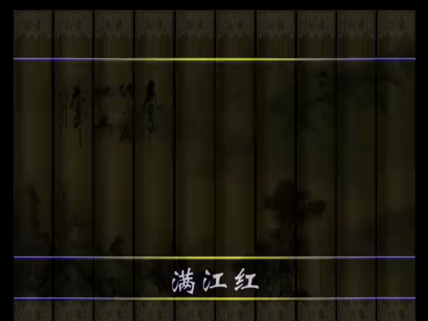
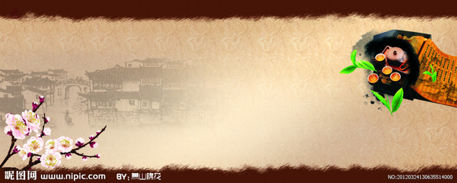
第二单元
辽宋夏金元时期

Slide 2
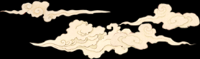
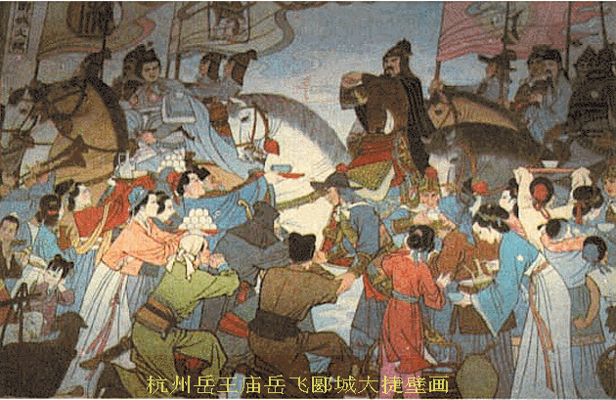
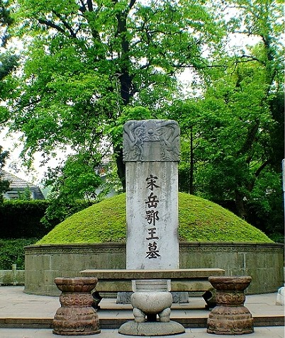
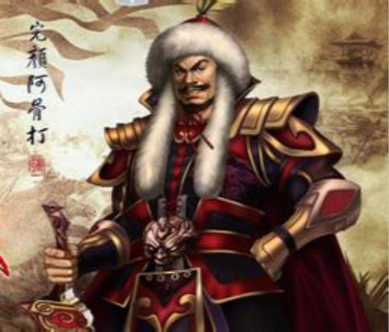
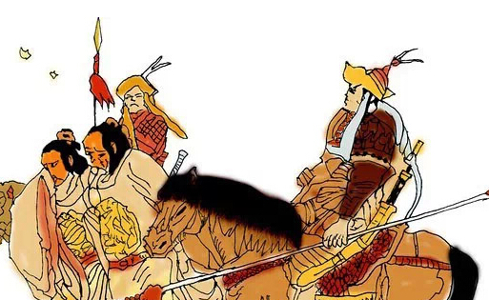
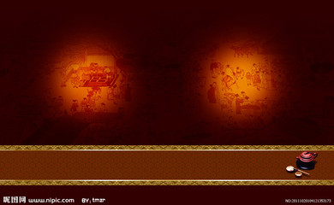
人教版 · 七年级下
第二单元 辽宋夏金元时期
第8课 金与南宋的对峙

Slide 3
第8课 金与南宋的对峙
第二单元
辽宋夏金元时期
一、女真的崛起与壮大
二、金与南宋的战与和
三、政权对峙下的交融

Slide 4
第二单元
辽宋夏金元时期
一、女真族的崛起与壮大

Slide 5
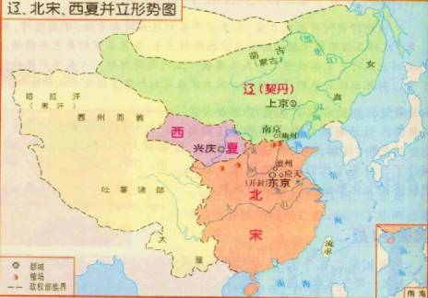
一、女真族的崛起与壮大
第二单元
辽宋夏金元时期

Slide 6
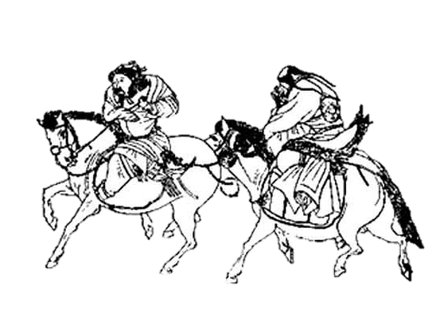
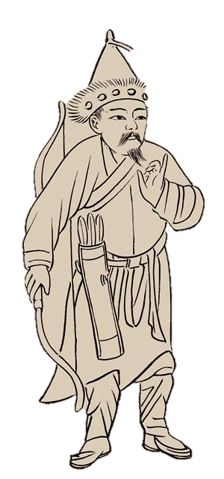

一、女真族的崛起与壮大
第二单元
辽宋夏金元时期
俗勇悍，喜战斗，耐饥渴苦辛，善骑，上下崖壁如飞，济江不用舟楫，浮马而渡。
——宇文懋昭《大金国志》
从上述图文资料中，你能看出女真人在生活习性上有什么特点吗？
坚韧的性格，擅长骑射，勇敢善战……

Slide 7
一、女真族的崛起与壮大
第二单元
辽宋夏金元时期

Slide 8
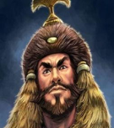
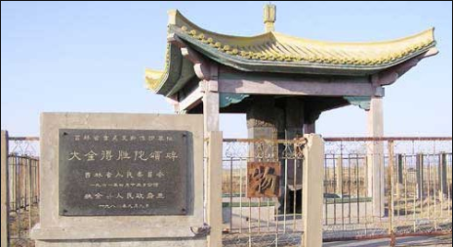
一、女真族的崛起与壮大
第二单元
辽宋夏金元时期
阅读教材P37-38，简要概括出女真崛起壮大的过程。
11世纪末，完颜部首领阿骨打统一女真各部。
1115年，阿骨打建立女真政权，国号“大金”。
汉化措施，迅速壮大。
大金得胜陀颂碑
完颜阿骨打

Slide 9
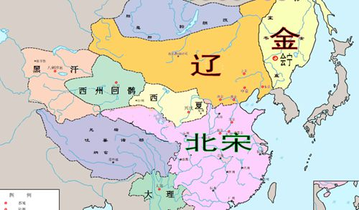
一、女真族的崛起与壮大
第二单元
辽宋夏金元时期

Slide 10
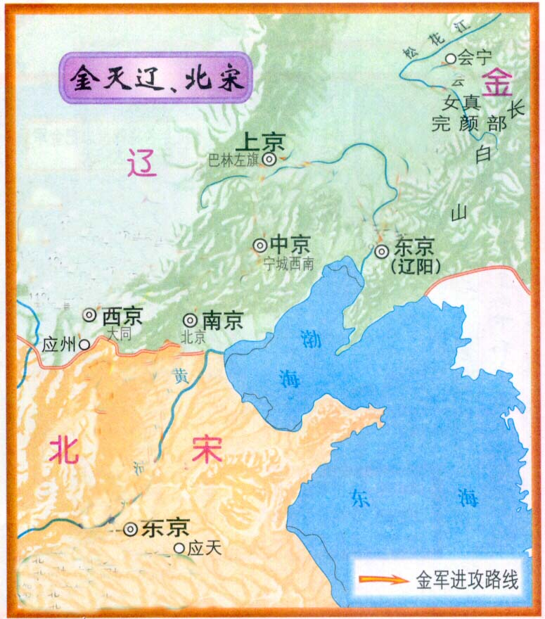
一、女真族的崛起与壮大
第二单元
辽宋夏金元时期
自主学习
阅读教材P38“金灭辽及北宋”子目，简单梳理该过程。
金灭辽时间：
，
1125年
金取辽中京，宋取辽南京，辽亡后，宋将原给辽之岁币转纳于金国，金同意将燕云十六州归宋朝。
金灭北宋时间：
1127年

Slide 11
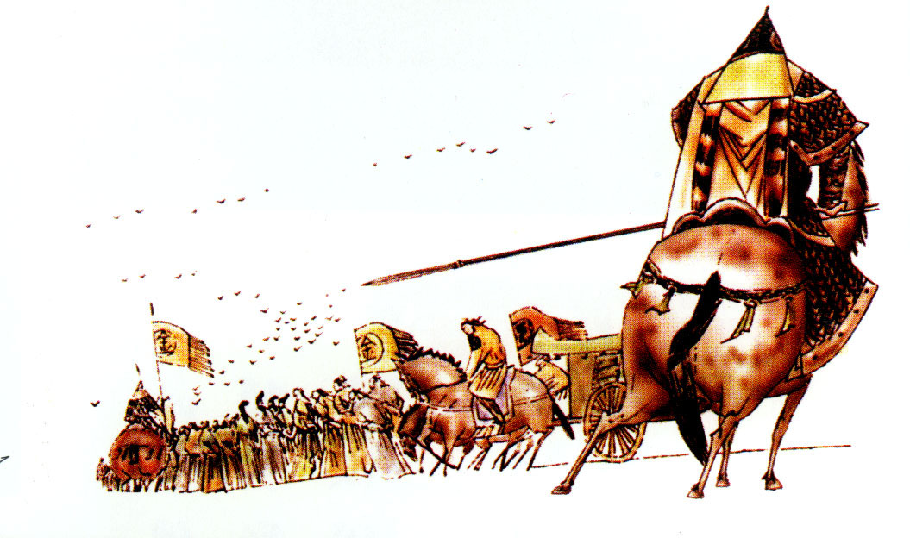
一、女真族的崛起与壮大
第二单元
辽宋夏金元时期
1127年，金军攻破开封，俘获宋徽宗、宋钦宗两个皇帝及太子、后妃、宗戚等3000多人，并掠走大批典籍和珠宝器物，北宋灭亡，史称“靖康之变”。

Slide 12
一、女真族的崛起与壮大
第二单元
辽宋夏金元时期
结合材料，说说北宋为什么会如此不堪一击？
材料一 极乎靖康，无一可用之材，举国而授之非类。
——《宋论·徽宗》
材料二 金军将领攻到黄河岸边时，没有受到任何抵抗，曾感叹道：“南朝可谓无人矣，若有一二千人守河，吾辈岂能渡哉！”
——人教版教材38页
材料三 重文教，轻武事。 ——《续资治通鉴长编》
北宋之亡，非金人亡之，自亡之也。”
——蔡东藩《宋史》
北宋统治腐败、军心涣散、积贫积弱……

Slide 13
第二单元
辽宋夏金元时期
二、金与南宋的战与和

Slide 14
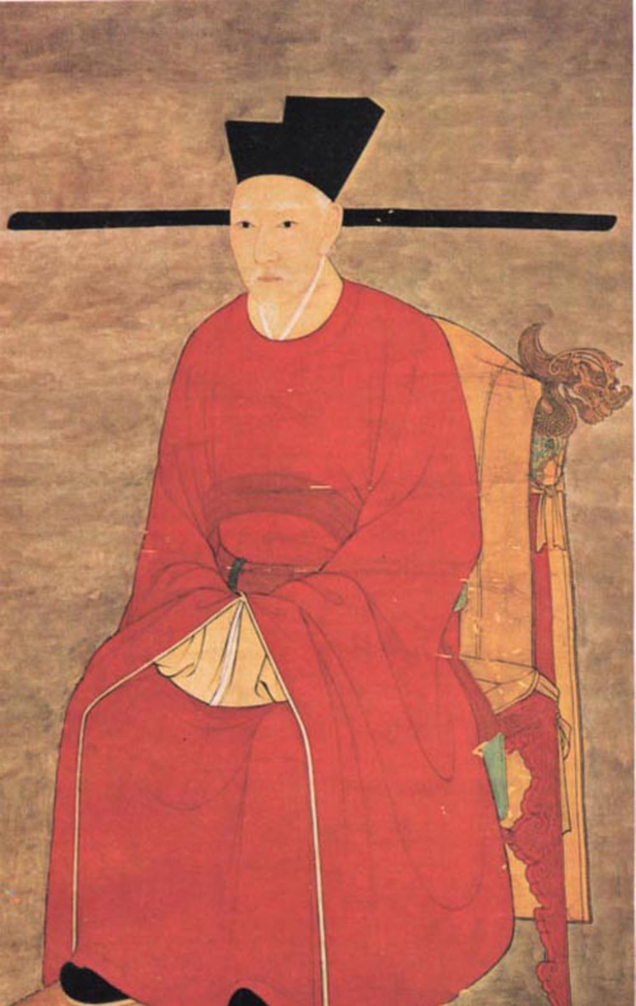
二、金与南宋的战与和
第二单元
辽宋夏金元时期
政权名：
南宋
1127年
时间：
建立者：
赵构
都城：
临安
宋高宗 赵构

Slide 15
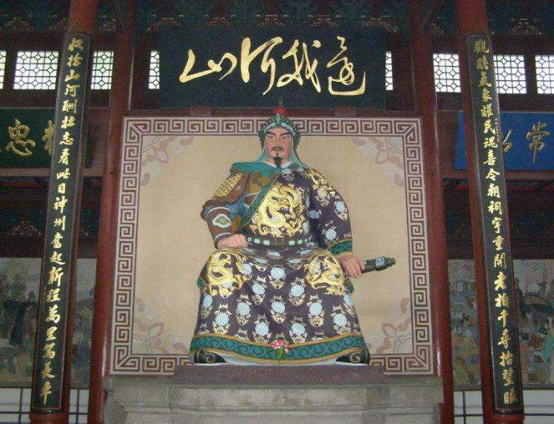
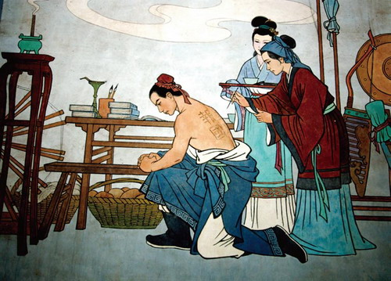
二、金与南宋的战与和
第二单元
辽宋夏金元时期
岳飞
岳母刺字

Slide 16
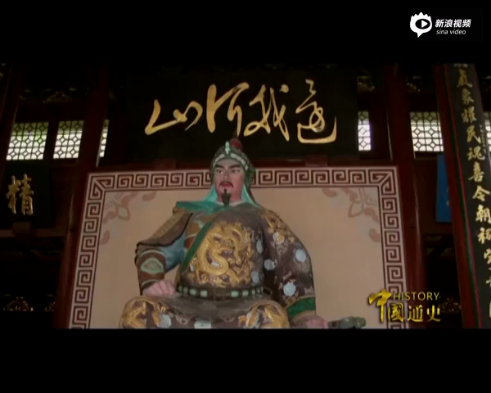
二、金与南宋的战与和
第二单元
辽宋夏金元时期

Slide 17
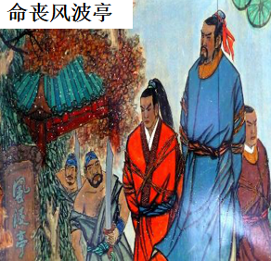
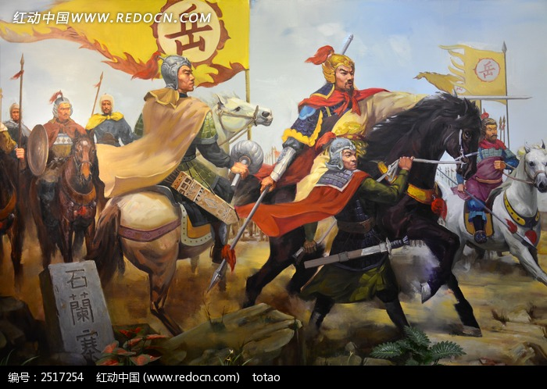
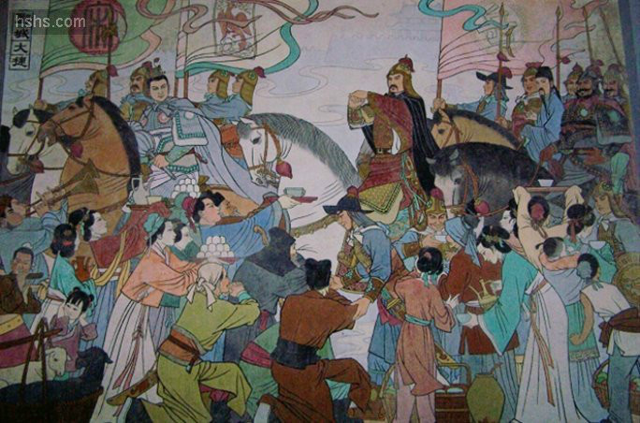
二、金与南宋的战与和
第二单元
辽宋夏金元时期
结合视频和下列图文，说说岳家军为什么能屡战屡胜？
（岳家军）“冻死不拆屋，饿死不掳掠”。
（岳飞认为）“文臣不爱钱，武臣不惜死，天下太平矣。”
——《续资治通鉴》
撼山易，撼岳家军难
郾城大捷

Slide 18
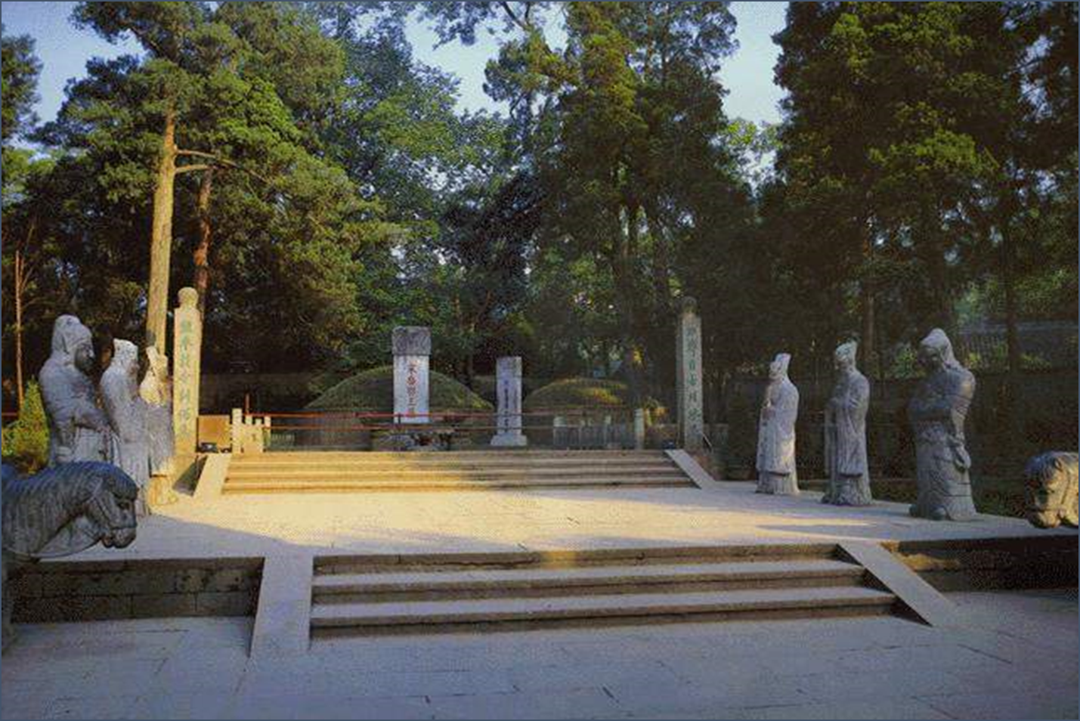
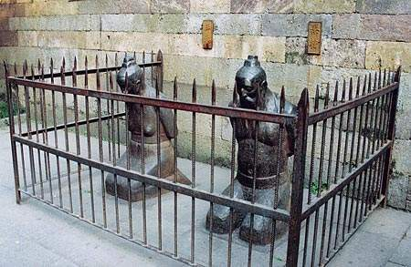
岳飞庙前的秦桧夫妇跪像
二、金与南宋的战与和
第二单元
辽宋夏金元时期
杭州西湖的岳飞墓
白铁无辜铸佞臣
青山有幸埋忠骨

Slide 19
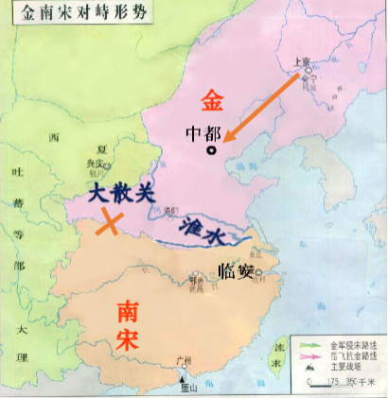
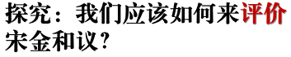
二、金与南宋的战与和
第二单元
辽宋夏金元时期
宋金和议（1141年）
主要内容有：
①南宋向金称臣，宋向金交纳“岁币”（银25万两，绢25万匹）；
②双方以淮水——大散关为界。

Slide 20
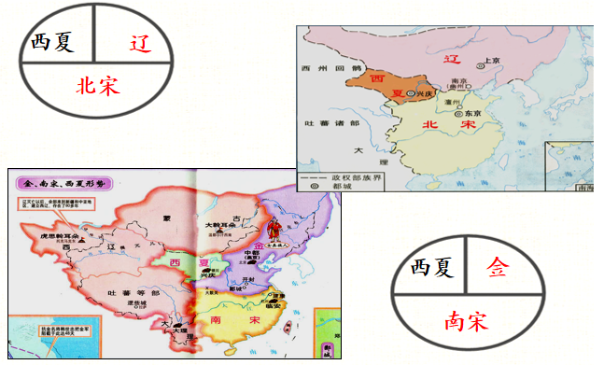
二、金与南宋的战与和
第二单元
辽宋夏金元时期
材料一：两宋形势对比图
题临安邸
山外青山楼外楼，
西湖歌舞几时休。
暖风熏得游人醉，
直把杭州作汴州。
——南宋 林升
宋金议和，南宋以屈辱的形式奠定了宋金对峙局面，岁币加重了人民的负担。

Slide 21
二、金与南宋的战与和
第二单元
辽宋夏金元时期
材料二：
“金宋疆域从此稳定下来。此后的四十年间，双方再也没有发生过大的战事。”
——《中国通史·肆》
材料三：
榷场，与敌国互市之所也。皆设场官，严厉禁，广屋宇，以通两国之货，岁之所获亦大有助于经费焉。
——《金史·食货志》
从长远来看议和使宋金之间保持相对和平的局面；有利于经济的发展和民族之间的交融。

Slide 22
第二单元
辽宋夏金元时期
三、政权对峙下的交融

Slide 23
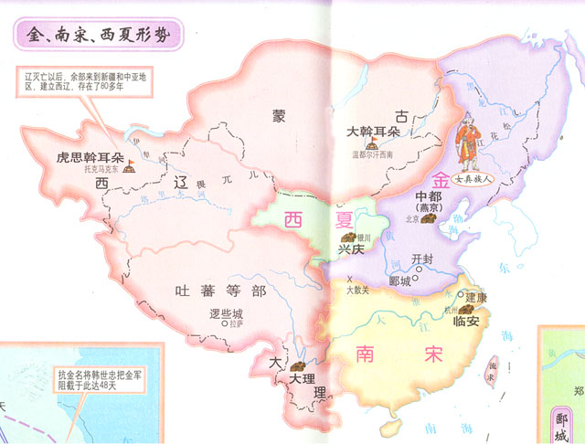
第二单元
辽宋夏金元时期
大金得胜陀颂碑
正面刻有汉文815字，
背面刻女真文1500余字。

Slide 24
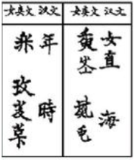
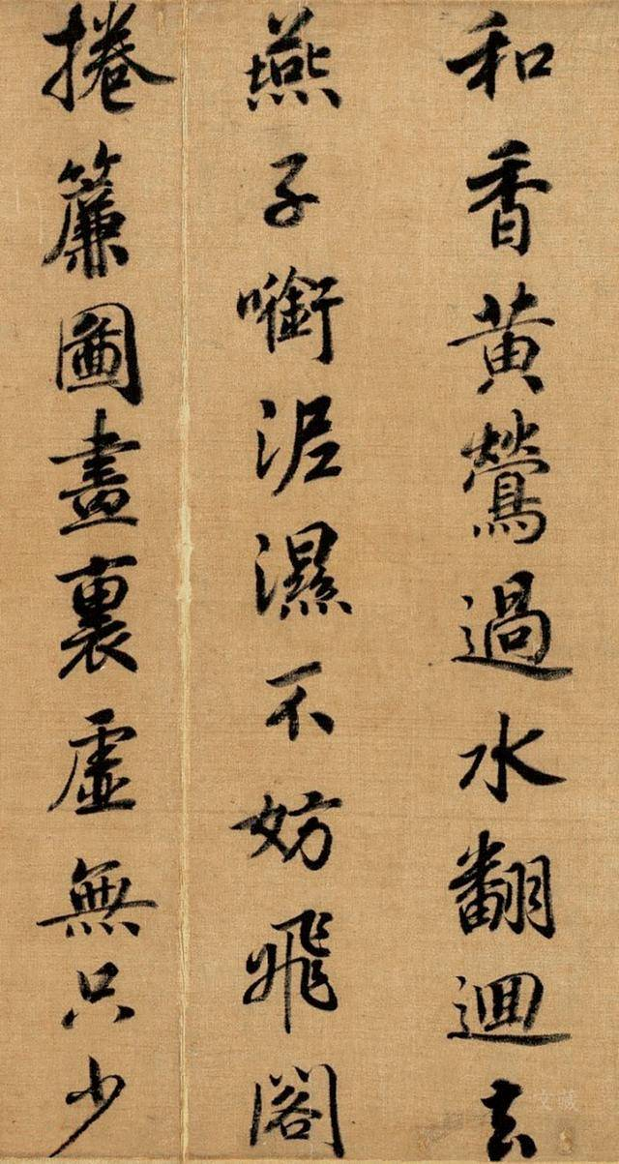
三、政权对峙下的交融
第二单元
辽宋夏金元时期
女真文字
汉字

Slide 25
第二单元
辽宋夏金元时期
大定五年，翰林侍讲学士徒单子温进所译《贞观政要》、 《白氏策林》等书。六年, 得进《史记》、《西汉书》, 诏颁行之。
大定二十三年译经所进所译《易》、《书》、《论语》、 《孟子》、《老子》、《扬子》、《文中子》、《刘子》及 《新唐书》。
——脱脱《金史》

Slide 26
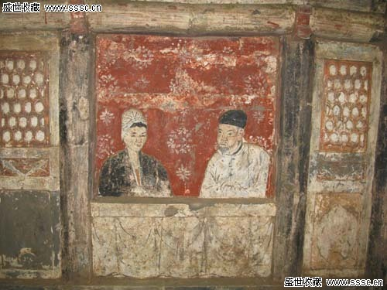
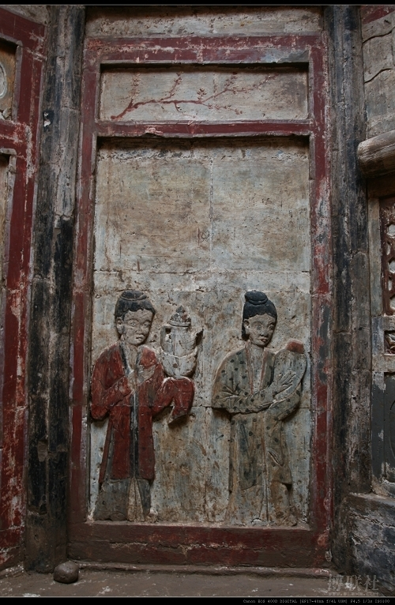
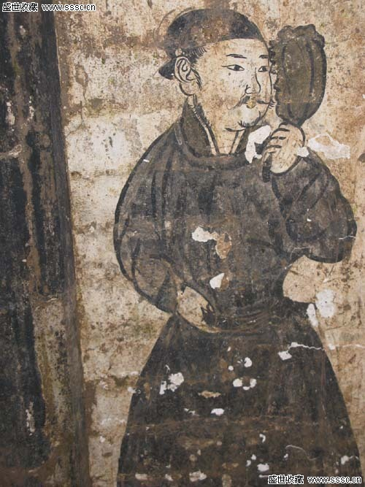
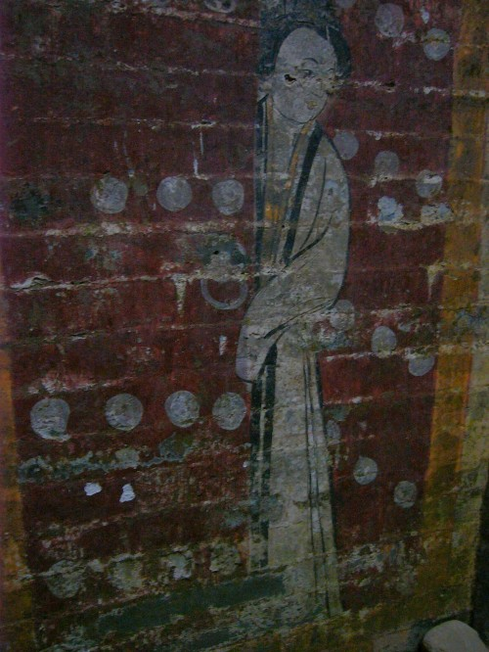
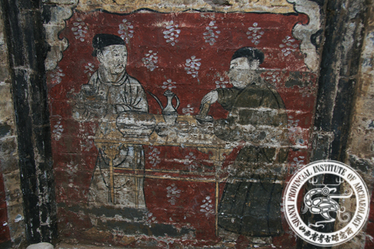
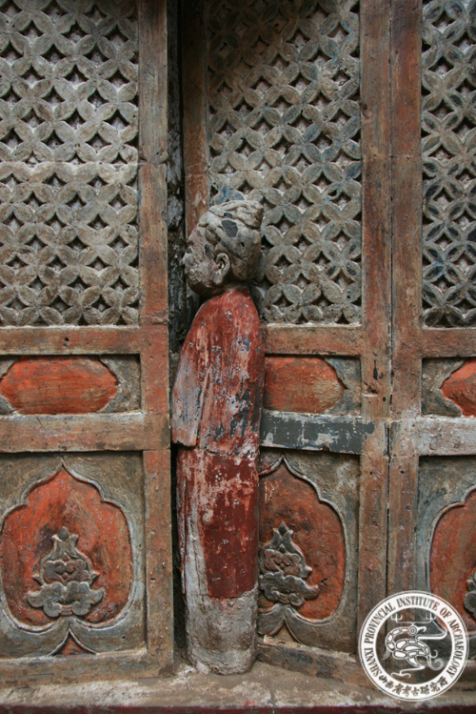
三、政权对峙下的交融
第二单元
辽宋夏金元时期
《汾阳金墓壁画》

Slide 27
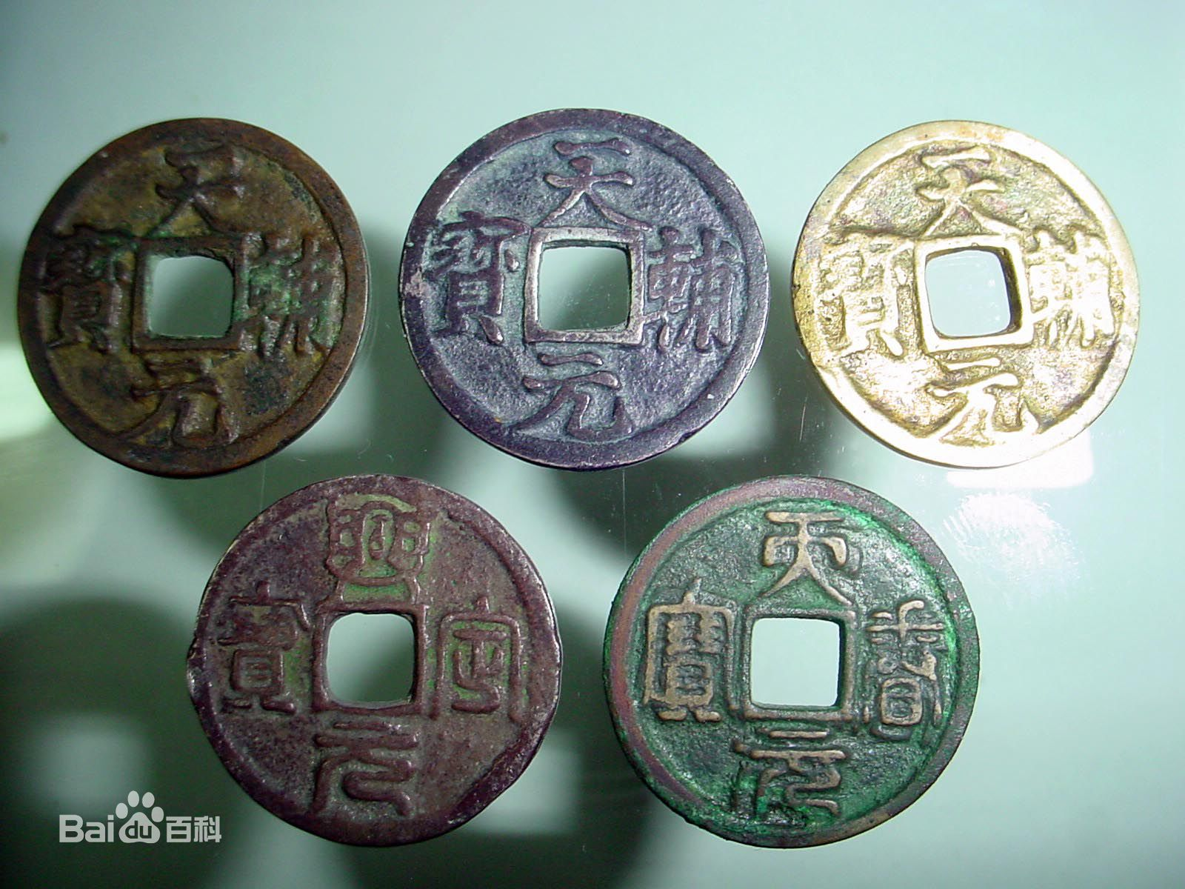
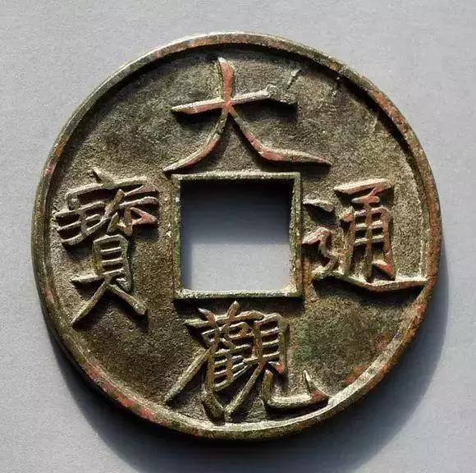
三、政权对峙下的交融
第二单元
辽宋夏金元时期
金 货币
宋 货币

Slide 28
第二单元
辽宋夏金元时期
三、政权对峙下的交融
会宁（今黑龙江阿城）乃国家兴王之地，自迁都永安（今北京），女直（即女真）漫忘旧风。宴饮音乐，皆习汉风。 ——《金史》
宋朝廷虽多次明令禁止“胡服”，但屡禁不止。
——朱绍侯主编《中国古代史·下》

